Slide 1
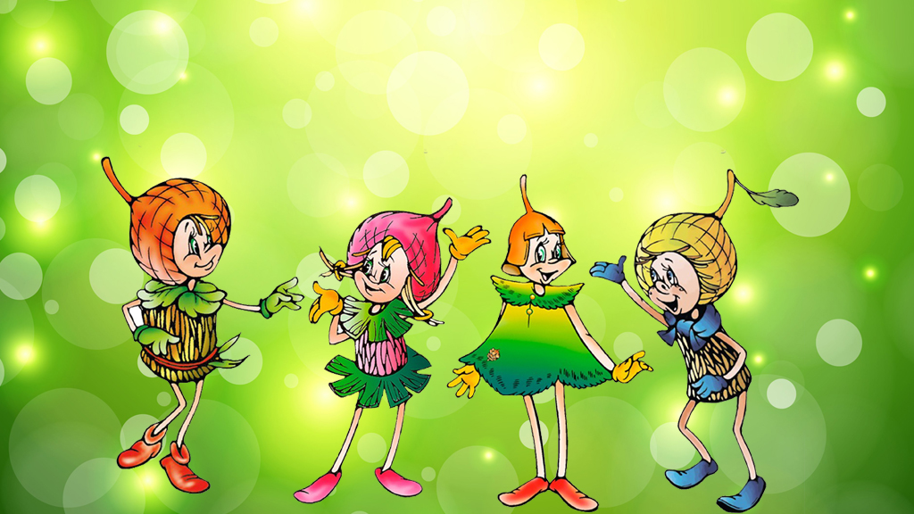
Снежный городок «В гостях у Эколят» МАДОУ детский сад «Мечта»

Slide 2
Актуальность
Зима -одно из любимых времён года детей. На прогулке зимой дети получают заряд бодрости и хорошего настроения. А сколько радости доставляют детям игры со снегом.
В рамках реализации Всероссийского проекта "Эколята дошколята", на игровой площадке детского сада был построен снежный городок Эколят, где поселились весёлые сказочные герои "Эколята-друзья и защитники природы

Slide 3
Цель и задачи
Цель: Создание развивающего пространства прогулочного участка в зимний период «В гостях у Эколят»
Задачи:
1. Обеспечить двигательную активность детей на свежем воздухе.
2. Формировать привычку здорово образа жизни у детей дошкольного возраста.
3. Способствовать физическому, интеллектуальному и эстетическому развитию детей
4. Воспитывать бережное отношение к своему труду, труду воспитателя, родителей и своих товарищей

Slide 4
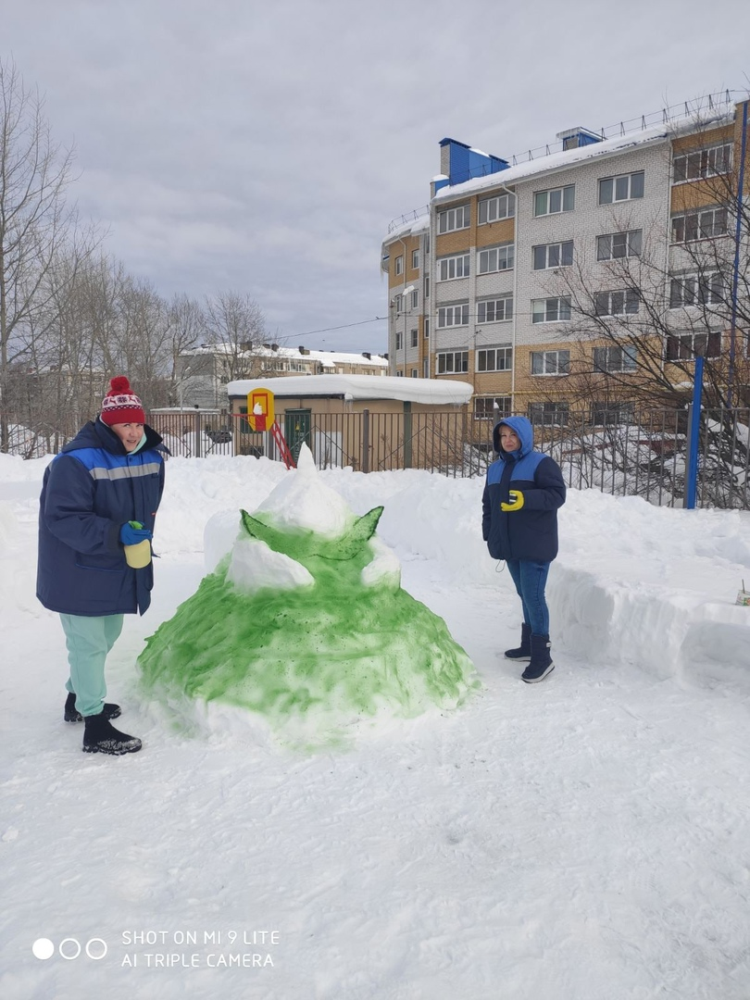
Строили мы, строили…

Slide 5
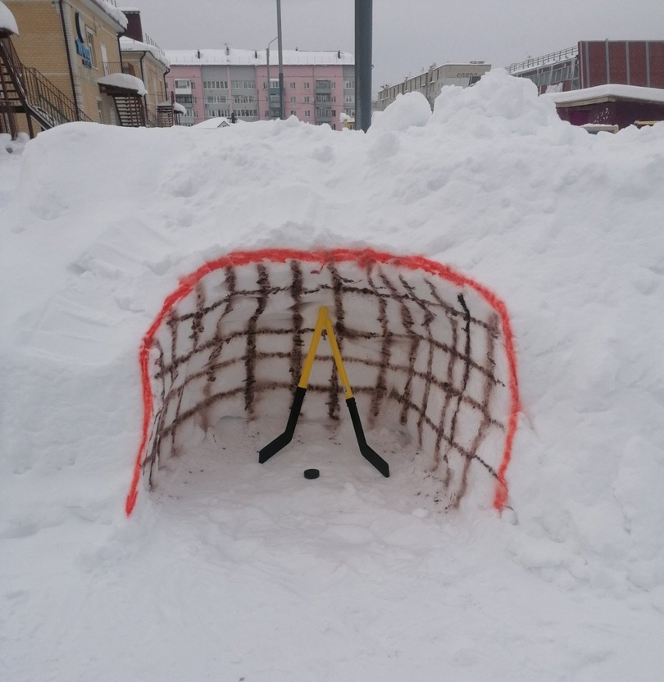
…И, наконец, построили!

Slide 6
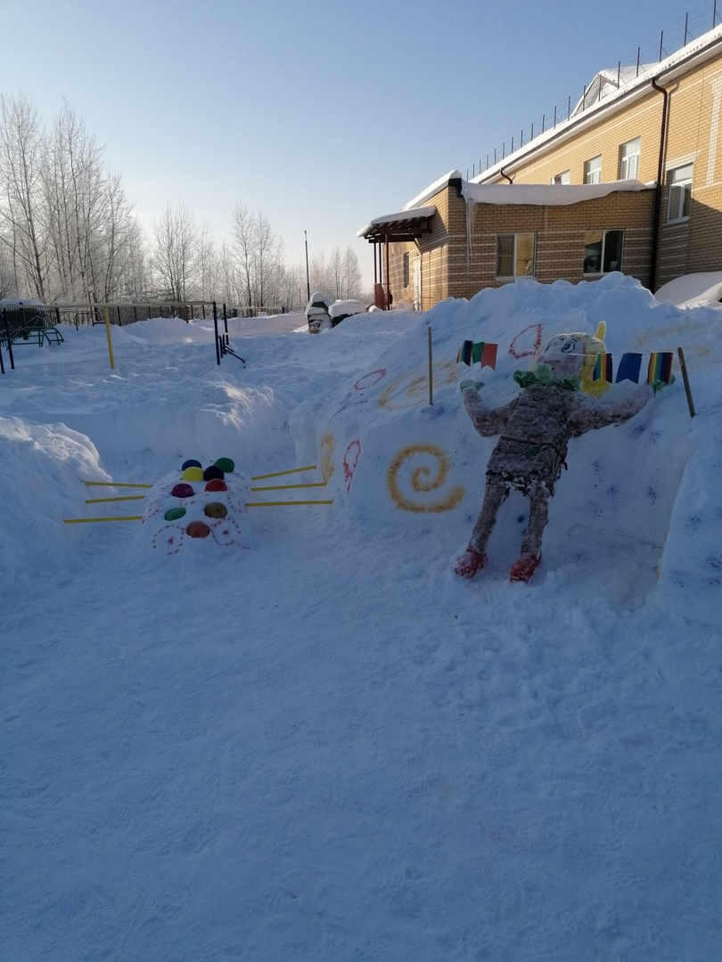
Наши Эколята

Slide 7
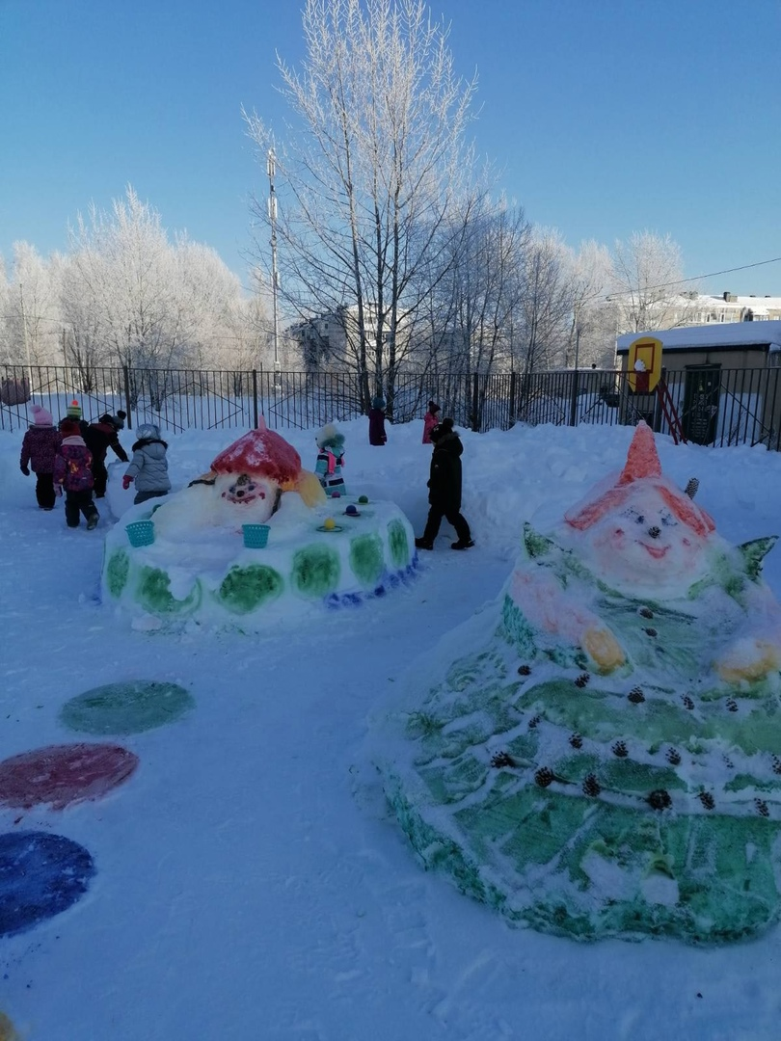
Постройки многофункциональны

Slide 8
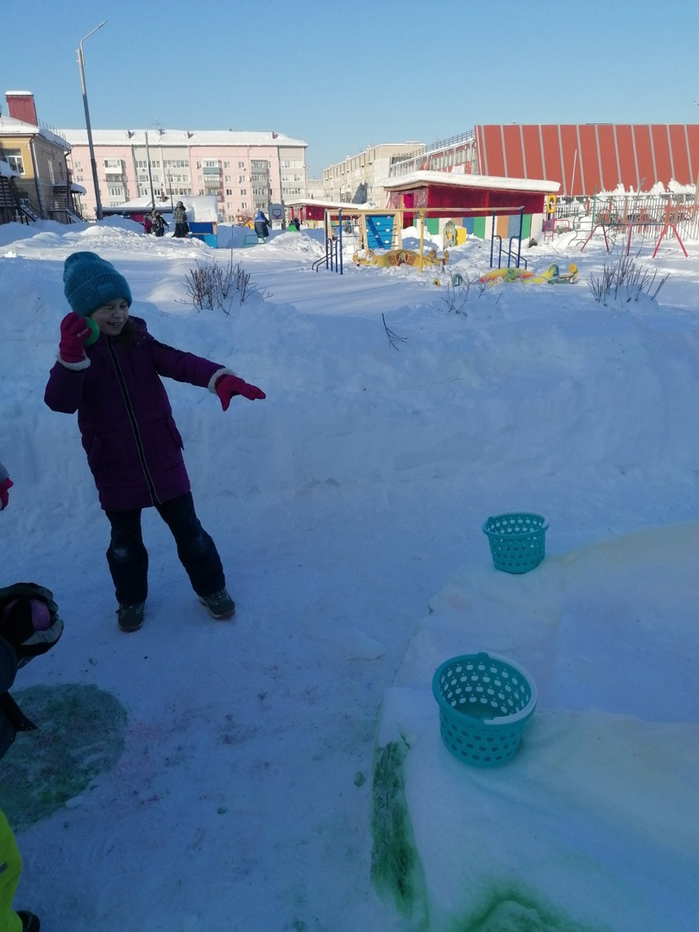
Детская радость

Slide 9
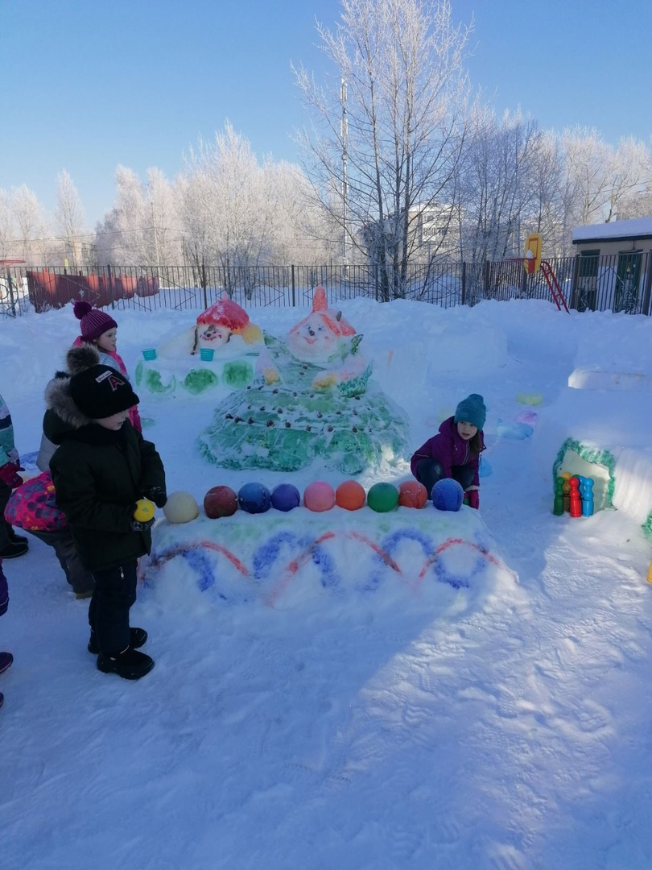
В здоровом теле – здоровый дух

Slide 10
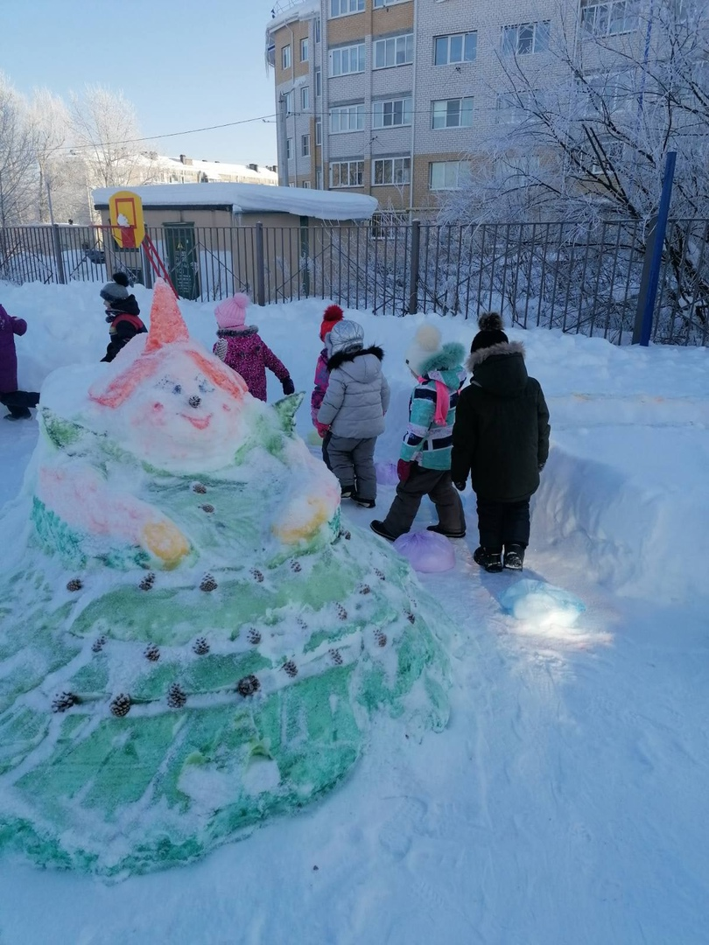
Вместе весело

